Slide 1
ความปลอดภัยและทักษะในปฏิบัติการเคมี
การวัดปริมาณสาร
เลขนัยสำคัญ (significant figure)
ค่าที่ได้จากการวัดด้วยอุปกรณ์การวัดต่าง ๆ ประกอบด้วย
ตัวเลขและหน่วย
โดยค่าตัวเลขที่วัดได้จากอุปกรณ์แต่ละชนิดอาจมีความละเอียดไม่เท่ากัน
การบันทึกและรายงานค่าการอ่านต้องแสดงจำนวนหลักของตัวเลขที่สอดคล้องกับความละเอียดของอุปกรณ์

Slide 2
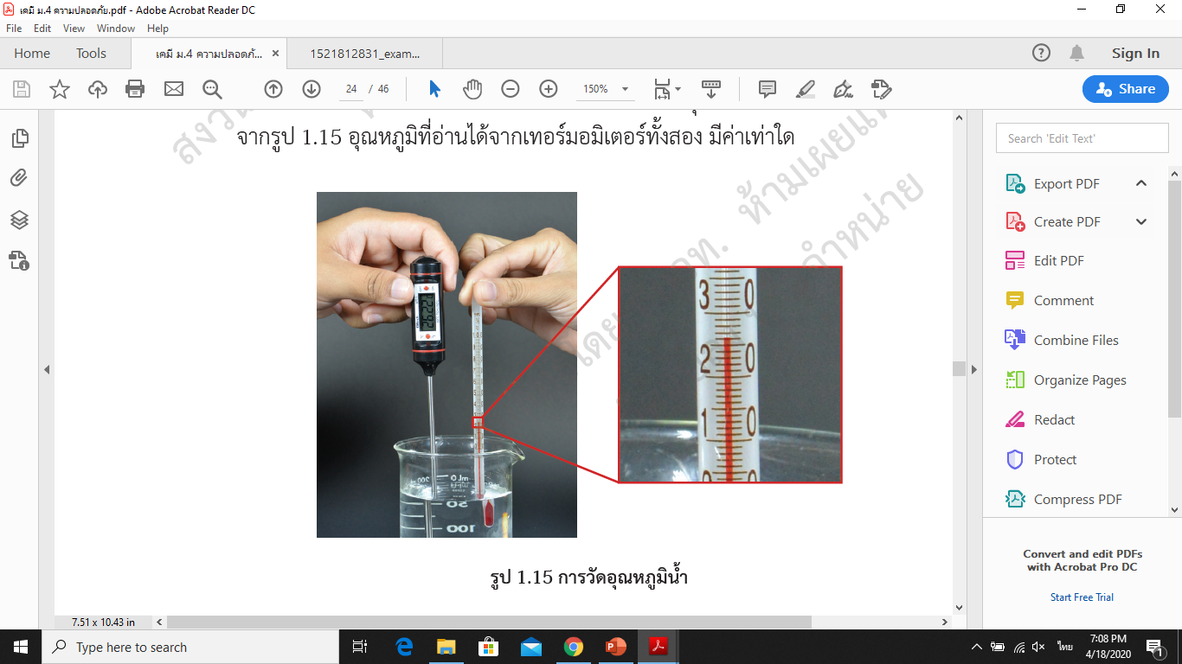
ความปลอดภัยและทักษะในปฏิบัติการเคมี
การวัดปริมาณสาร
เลขนัยสำคัญ (significant figure)
อุณหภูมิที่อ่านได้จากเทอร์มอมิเตอร์ทั้งสอง มีค่าเท่าใด
การวัดอุณหภูมิน้ำ

Slide 3
ความปลอดภัยและทักษะในปฏิบัติการเคมี
การวัดปริมาณสาร
เลขนัยสำคัญ (significant figure)
- อุณหภูมิจากเทอร์มอมิเตอร์แบบดิจิทัลอ่านได้เท่ากับ 26.22 องศาเซลเซียส
อุณหภูมิจากเทอร์มอมิเตอร์ตำแหน่งของของเหลวอยู่ที่ขีดบอกอุณหภูมิ 26
การบันทึกและรายงานค่าต้องมีการประมาณค่าในตำแหน่งสุดท้ายด้วยเพื่อให้สอดคล้องกับความละเอียดของอุปกรณ์
ดังนั้นอาจบันทึกอุณหภูมิที่ได้เป็น 26.0 องศาเซลเซียส โดยตัวเลขทุกตัวถือว่ามีความสำคัญ และจำนวนหลักของตัวเลขทั้งหมด เรียกว่า เลขนัยสำคัญ (significant figure) ดังนั้นค่าที่ได้จากการวัดอุณหภูมิด้วยเทอร์มอมิเตอร์แบบดิจิทัลและ เทอร์มอมิเตอร์มีเลขนัยสำคัญ 4 และ 3 ตัว ตามลำดับ

Slide 4
ความปลอดภัยและทักษะในปฏิบัติการเคมี
การวัดปริมาณสาร
เลขนัยสำคัญ (significant figure)
การนับเลขนัยสำคัญ
1. ตัวเลขที่ไม่มีเลขศูนย์ทั้งหมดนับเป็นเลขนัยสำคัญ เช่น
1.23 มีเลขนัยสำคัญ 3 ตัว
2. เลขศูนย์ที่อยู่ระหว่างตัวเลขอื่น นับเป็นเลขนัยสำคัญ เช่น
6.02 มีเลขนัยสำคัญ 3 ตัว
72.05 มีเลขนัยสำคัญ 4 ตัว

Slide 5
ความปลอดภัยและทักษะในปฏิบัติการเคมี
การวัดปริมาณสาร
เลขนัยสำคัญ (significant figure)
เลขนัยสำคัญ (significant figure)
การนับเลขนัยสำคัญ
3. เลขศูนย์ที่อยู่หน้าตัวเลขอื่น ไม่นับเป็นเลขนัยสำคัญ เช่น
0.25 มีเลขนัยสำคัญ 2 ตัว
0.025 มีเลขนัยสำคัญ 2 ตัว
4. เลขศูนย์ที่อยู่หลังตัวเลขอื่นที่อยู่หลังทศนิยม นับเป็นเลขนัยสำคัญ เช่น
0.250 มีเลขนัยสำคัญ 3 ตัว
0.0250 มีเลขนัยสำคัญ 3 ตัว

Slide 6
ความปลอดภัยและทักษะในปฏิบัติการเคมี
การวัดปริมาณสาร
เลขนัยสำคัญ (significant figure)
เลขนัยสำคัญ (significant figure)
การนับเลขนัยสำคัญ
5. เลขศูนย์ที่อยู่หลังเลขอื่นที่ไม่มีทศนิยม อาจนับหรือไม่นับเป็นเลขนัยสำคัญก็ได้ เช่น
100 อาจมีเลขนัยสำคัญเป็น 1 2 หรือ 3 ตัวก็ได้
เนื่องจากเลขศูนย์ในบางกรณีอาจมีค่าเป็นศูนย์จริง ๆ จากการวัด หรือเป็นตัวเลขที่ใช้แสดงให้เห็นว่าค่าดังกล่าวอยู่ในหลักร้อย

Slide 7
ความปลอดภัยและทักษะในปฏิบัติการเคมี
การวัดปริมาณสาร
เลขนัยสำคัญ (significant figure)
เลขนัยสำคัญ (significant figure)
การนับเลขนัยสำคัญ
6. ตัวเลขที่แม่นตรง (exact number) เป็นตัวเลขที่ทราบค่าแน่นอนมีเลขนัยสำคัญเป็นอนันต์ เช่น
ค่าคงที่ เช่น π = 3.142… มีเลขนัยสำคัญเป็นอนันต์
ค่าจากการนับ เช่น ปิเปตต์ 3 ครั้ง เลข 3 ถือว่ามีเลขนัยสำคัญเป็นอนันต์
ค่าจากการเทียบหน่วย เช่น 1 วัน มี 24 ชั่วโมง ทั้งเลข 1 และ 24 ถือว่ามีเลขนัยสำคัญเป็นอนันต์

Slide 8
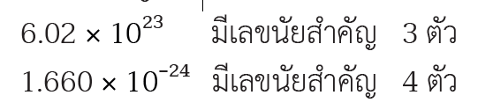
ความปลอดภัยและทักษะในปฏิบัติการเคมี
การวัดปริมาณสาร
เลขนัยสำคัญ (significant figure)
เลขนัยสำคัญ (significant figure)
การนับเลขนัยสำคัญ
7. ข้อมูลที่มีค่าน้อย ๆ หรือมาก ๆ ให้เขียนในรูปของสัญกรณ์วิทยาศาสตร์ โดยตัวเลขสัมประสิทธิ์
ทุกตัวนับเป็นเลขนัยสำคัญ เช่น

Slide 9
ความปลอดภัยและทักษะในปฏิบัติการเคมี
การวัดปริมาณสาร
เลขนัยสำคัญ (significant figure)
เลขนัยสำคัญ (significant figure)
การนับเลขนัยสำคัญ
ค่าตัวเลข 100 ในตัวอย่างข้อ 5 สามารถเขียนในรูปของสัญกรณ์วิทยาศาสตร์
แล้วแสดงเลขนัย สำคัญได้อย่างชัดเจน เช่น
1 × 10² มีเลขนัยสำคัญ 1 ตัว
1.0 × 10² มีเลขนัยสำคัญ 2 ตัว
1.00 × 10² มีเลขนัยสำคัญ 3 ตัว

Slide 10
ความปลอดภัยและทักษะในปฏิบัติการเคมี
การวัดปริมาณสาร
เลขนัยสำคัญ (significant figure)
เลขนัยสำคัญ (significant figure)
การนับเลขนัยสำคัญ
การนำค่าตัวเลขที่ได้จากการวัดมาคำนวณ
จะต้องคำนึงถึงเลขนัยสำคัญของผลลัพธ์
โดยการคำนวณส่วนใหญ่เกี่ยวข้องกับตัวเลขที่ได้จากอุปกรณ์ที่แตกต่างกันทั้งหน่วยและความละเอียด
ดังนั้นต้องมีการตัดตัวเลขในผลลัพธ์ด้วยการปัดเศษ ดังต่อไปนี้

Slide 11
ความปลอดภัยและทักษะในปฏิบัติการเคมี
การวัดปริมาณสาร
เลขนัยสำคัญ (significant figure)
เลขนัยสำคัญ (significant figure)
การปัดตัวเลข
การปัดตัวเลข (rounding the number) พิจารณาจากตัวเลขที่อยู่ถัดจากตำแหน่งที่ต้องการดังนี้
1. กรณีที่ตัวเลขถัดจากตำแหน่งที่ต้องการมีค่าน้อยกว่า 5 ให้ตัดตัวเลขที่อยู่ถัดไปทั้งหมด เช่น
5.7432 ถ้าต้องการเลขนัยสำคัญ 2 ตัว ปัดเป็น 5.7
ถ้าต้องการเลขนัยสำคัญ 3 ตัว ปัดเป็น 5.74

Slide 12
ความปลอดภัยและทักษะในปฏิบัติการเคมี
การวัดปริมาณสาร
เลขนัยสำคัญ (significant figure)
เลขนัยสำคัญ (significant figure)
การปัดตัวเลข
2. กรณีที่ตัวเลขถัดจากตำแหน่งที่ต้องการมีค่ามากกว่า 5 ให้เพิ่มค่าของตัวเลขตำแหน่งสุดท้าย ที่ต้องการอีก 1 เช่น
3.7892 ถ้าต้องการเลขนัยสำคัญ 2 ตัว ปัดเป็น 3.8
ถ้าต้องการเลขนัยสำคัญ 3 ตัว ปัดเป็น 3.79

Slide 13
ความปลอดภัยและทักษะในปฏิบัติการเคมี
การวัดปริมาณสาร
เลขนัยสำคัญ (significant figure)
เลขนัยสำคัญ (significant figure)
การปัดตัวเลข
3. กรณีที่ตัวเลขถัดจากตำแหน่งที่ต้องการมีค่าเท่ากับ 5 และมีตัวเลขอื่นที่ไม่ใช่ 0 ต่อจากเลข 5 ให้เพิ่มค่าของตัวเลขตำแหน่งสุดท้ายที่ต้องการอีก 1 เช่น
2.1652 ถ้าต้องการเลขนัยสำคัญ 3 ตัว ปัดเป็น 2.17
กรณีที่ตัวเลขถัดจากตำแหน่งที่ต้องการมีค่าเท่ากับ 5 และมี 0 ต่อจากเลข 5 ให้พิจารณาโดยใช้หลักการในข้อ 4

Slide 14
ความปลอดภัยและทักษะในปฏิบัติการเคมี
การวัดปริมาณสาร
เลขนัยสำคัญ (significant figure)
เลขนัยสำคัญ (significant figure)
การปัดตัวเลข
4. กรณีที่ตัวเลขถัดจากตำแหน่งที่ต้องการมีค่าเท่ากับ 5 และไม่มีเลขอื่นต่อจากเลข 5 ต้องพิจารณาตัวเลขที่อยู่หน้าเลข 5 ดังนี้
4.1 หากตัวเลขที่อยู่หน้าเลข 5 เป็นเลขคี่ ให้ตัวเลขดังกล่าวบวกค่าเพิ่มอีก 1 แล้วตัดตัวเลข
ตั้งแต่เลข 5 ไปทั้งหมด เช่น 0.635 ถ้าต้องการเลขนัยสำคัญ 2 ตัว ปัดเป็น 0.64
4.2 หากตัวเลขที่อยู่หน้าเลข 5 เป็นเลขคู่ให้ตัวเลขดังกล่าวเป็นตัวเลขเดิม แล้วตัดตัวเลข
ตั้งแต่เลข 5 ไปทั้งหมด เช่น 0.645 ถ้าต้องการเลขนัยสำคัญ 2 ตัว ปัดเป็น 0.64
สำหรับการคำนวณหลายขั้นตอน การปัดตัวเลขของผลลัพธ์ให้ทำในขั้นตอนสุดท้ายของการ
คำนวณ

Slide 15
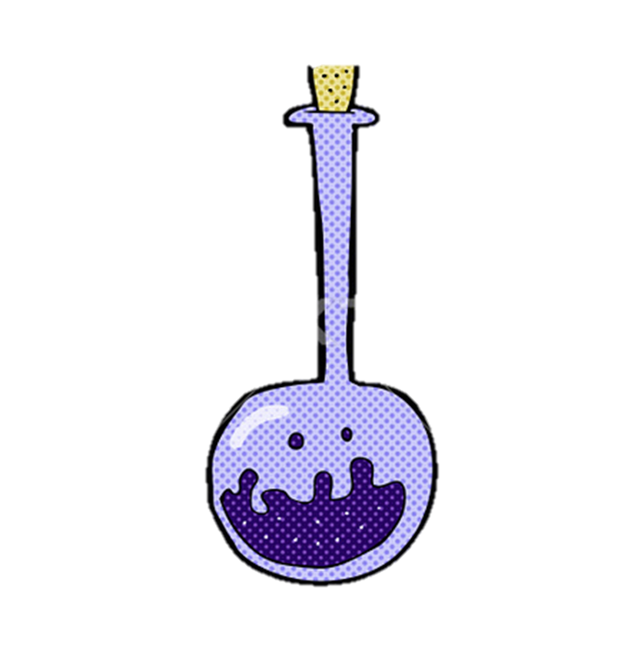
ความปลอดภัยและทักษะในปฏิบัติการเคมี
การวัดปริมาณสาร
เลขนัยสำคัญ (significant figure)
เลขนัยสำคัญ (significant figure)
การบวกและการลบ
ในการบวกและลบ ผลลัพธ์ที่ได้จะมีจำนวนตัวเลขที่อยู่หลังจุดทศนิยมเท่ากับข้อมูลที่มีจำนวนตัวเลขที่อยู่หลังจุดทศนิยมน้อยที่สุด

Slide 16
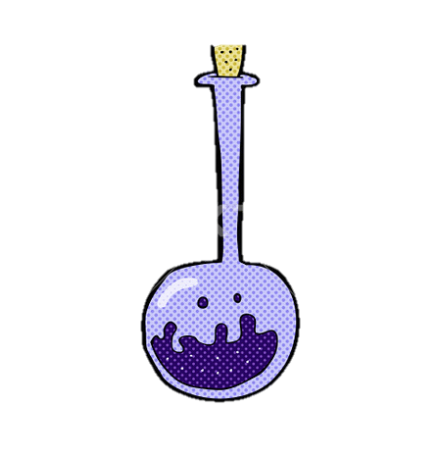
ความปลอดภัยและทักษะในปฏิบัติการเคมี
การวัดปริมาณสาร
เลขนัยสำคัญ (significant figure)
เลขนัยสำคัญ (significant figure)
การบวกและการลบ
Ex.1
1.2 + 3.45 + 6.789 มีผลลัพธ์เท่าใด
วิธีทำ 1.2 + 3.45 + 6.789 = 11.439
ผลลัพธ์ที่ได้ต้องปัดเป็น 11.4 ซึ่งมีตัวเลขหลังจุดทศนิยม 1 ตำแหน่ง ตามจำนวนที่มีเลขหลังจุดทศนิยมน้อยที่สุด คือ 1.2

Slide 17
ความปลอดภัยและทักษะในปฏิบัติการเคมี
การวัดปริมาณสาร
เลขนัยสำคัญ (significant figure)
เลขนัยสำคัญ (significant figure)
การบวกและการลบ
Ex.2
31.5 − 12.35 + 27.27 มีผลลัพธ์เท่าใด
วิธีทำ 31.5 − 12.35 + 27.27 = 46.42
ผลลัพธ์ที่ได้ต้องปัดเป็น 46.4 ซึ่งมีตัวเลขหลังจุดทศนิยม 1 ตำแหน่ง ตามจำนวนที่มีเลขหลังจุดทศนิยมน้อยที่สุด คือ 31.5

Slide 18
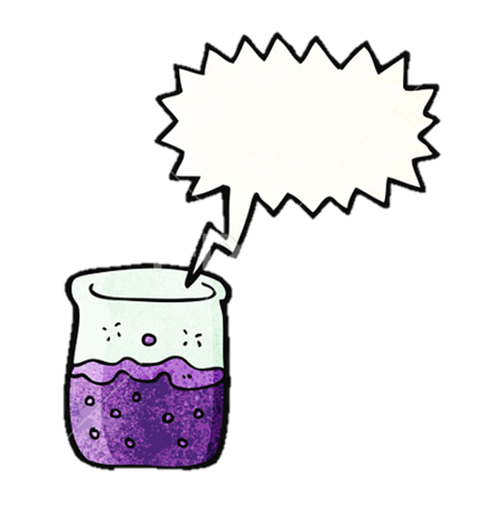
ความปลอดภัยและทักษะในปฏิบัติการเคมี
การวัดปริมาณสาร
เลขนัยสำคัญ (significant figure)
เลขนัยสำคัญ (significant figure)
การคูณและการหาร
ในการคูณและการหาร ผลลัพธ์ที่ได้จะมีจำนวนเลขนัยสำคัญเท่ากับข้อมูลที่มี เลขนัยสำคัญน้อยที่สุด ดังตัวอย่าง
Ex.1 2.279 × 6.51 มีผลลัพธ์เท่าใด
วิธีทำ 2.279 × 6.51 = 14.83629
ผลลัพธ์ที่ได้ต้องปัดเป็น 14.8 ซึ่งมีเลขนัยสำคัญ 3 ตัว ตามจำนวนที่มีเลขนัยสำคัญน้อยที่สุดคือ 6.51

Slide 19

ความปลอดภัยและทักษะในปฏิบัติการเคมี
การวัดปริมาณสาร
เลขนัยสำคัญ (significant figure)
เลขนัยสำคัญ (significant figure)
การคูณและการหาร
Ex.2 7.44 × 4.3 ÷ 2.48 มีผลลัพธ์เท่าใด
วิธีทำ 7.44 × 4.3 ÷ 2.48 = 12.9
ผลลัพธ์ที่ได้ต้องปัดเป็น 13 ซึ่งมีเลขนัยสำคัญ 2 ตัว ตามจำนวนที่มี
เลขนัยสำคัญน้อยที่สุด คือ 4.3

Slide 20
ความปลอดภัยและทักษะในปฏิบัติการเคมี
การวัดปริมาณสาร
เลขนัยสำคัญ (significant figure)
เลขนัยสำคัญ (significant figure)
การคำนวณที่เกี่ยวข้องกับตัวเลขที่แม่นตรง
การคำนวณไม่ต้องพิจารณาเลขนัยสำคัญของตัวเลขที่แม่นตรง ดังตัวอย่าง
Ex.1 ชั่งน้ำปริมาตร 10.0 มิลลิลิตร 3 ครั้ง ที่อุณหภูมิ 25 องศาเซลเซียส ได้มวลเป็น
10.01 9.98 และ 10.02 กรัม มวลเฉลี่ยของน้ำเป็นเท่าใด
วิธีทำ
มวลเฉลี่ยของน้ำ = 10.01 + 9.98 + 10.02
3
= 10.0033

Slide 21
ความปลอดภัยและทักษะในปฏิบัติการเคมี
การวัดปริมาณสาร
เลขนัยสำคัญ (significant figure)
เลขนัยสำคัญ (significant figure)
การคำนวณที่เกี่ยวข้องกับตัวเลขที่แม่นตรง
ในขั้นแรกเป็นการหาผลรวม ผลลัพธ์ที่ได้จะมีตัวเลขหลังจุดทศนิยม
2 ตำแหน่ง ทำให้มีเลขนัยสำคัญ 4 ตัว เมื่อหารด้วย 3 ซึ่งเป็นตัวเลขที่แม่นตรงที่ไม่นำมาพิจารณาเลขนัยสำคัญ ดังนั้นผลลัพธ์ที่ได้จากการหารต้องปัดเศษเป็น
10.00 กรัม ซึ่งมีเลขนัยสำคัญ 4 ตัวดังนั้น มวลเฉลี่ยของน้ำ เท่ากับ 10.00 กรัม

